Slide 1
Monitoramento de Trihalometanos em águas de abastecimento - Via Purge and Trap / CG / ECD:
Quantificação na saída das ETAs e rede de distribuição.
^{Autores:}
Audinei Silva da Rocha
André Felipe de Oliveira
Ivânio Rodrigues Alves

Slide 2
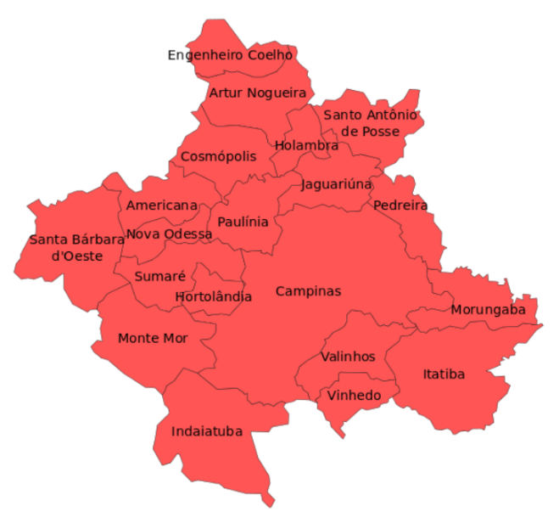
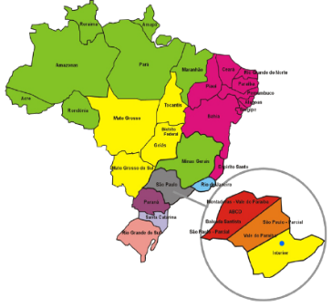
MUNICÍPIO DE CAMPINAS-SP
Está localizado em uma região Metropolitana composta por:
20 municípios (5 milhões habitantes)
População Campinas: 1.182.429 Hab. (IBGE 2017)
Estado de São Paulo

Slide 3
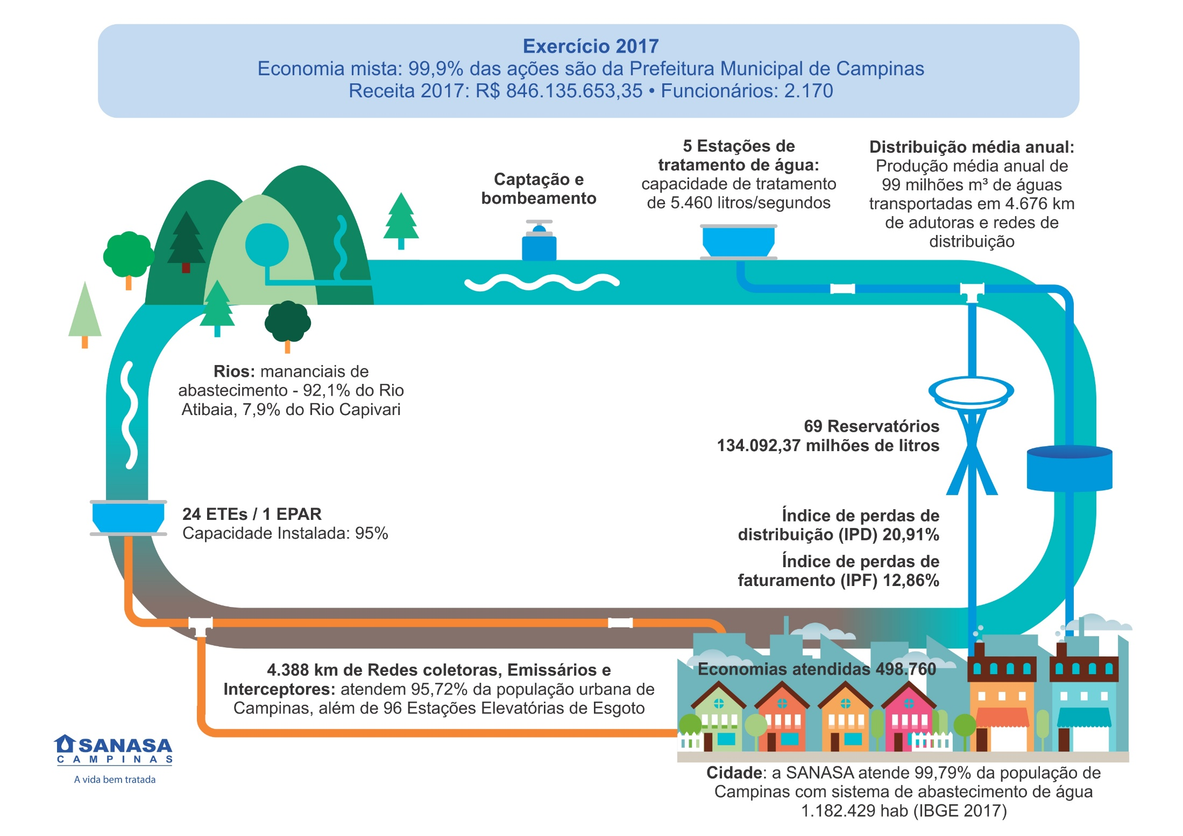

Slide 4
INTRODUÇÃO
Manancial de Abastecimento
As águas dos mananciais que abastecem os grandes centros consumidores, incluindo a região metropolitana de Campinas, tem por características a presença de material orgânico, nutrientes, oriundos de algas e de fontes poluidoras.
Estas águas, captadas para o processo de tratamento e abastecimento público, são submetidas ao processo de desinfecção.
Os desinfetantes empregados no processo de tratamento de água, devem destruir ou inativar os organismos patogênicos. Assegurando desse modo a qualidade da água contra eventuais contaminações nas diferentes partes do sistema de abastecimento.

Slide 5
PROPOSTA DO TRABALHO
Objetivos
Nesse trabalho foi feito o monitoramento por 12 meses, com coleta mensal de amostras da rede de distribuição e das saídas das ETAs.
Determinar e avaliar a formação de trihalometanos após a utilização da cloroamoniação para a desinfecção da água tratada.
Avaliar a formação dos THMs durante a reservação e distribuição.
Avaliar a técnica analítica Cromatografia Gasosa (CG) com extração via PURGE AND TRAP para a determinação da concentração dos TTHMs.

Slide 6
CLORAÇÃO
Desinfecção e Oxidação.
A desinfecção da água é de extrema importância para manutenção da saúde, com tudo, o emprego de determinados desinfetantes requer atenção.
Desta forma a cloração (com cloro gasoso) é o método mais utilizado na desinfecção de águas para fins de abastecimento público no Brasil (DI BERNARDO, 2005).
Inativa larga gama de espécies patogênicas em água;
Deixa residual na água que é facilmente mensurado e controlado;
É econômico;
Oxidação da matéria orgânica:
Cl₂ (g) + H₂O (l) → HOCl (aq) + H⁺ (aq) + Cl⁻(aq)
HOCl (aq) → ClO⁻ (aq) + H⁺(aq)
Matéria Orgânica + HOCl → THM + outros subprodutos + H₂O

Slide 7
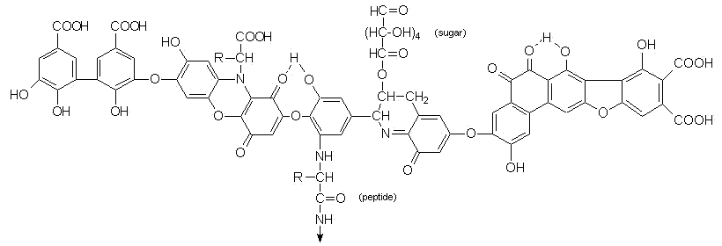
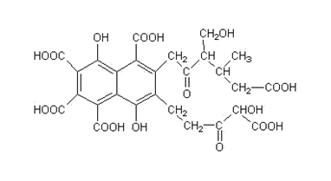
PRECURSORES DE THMs
A MON, matéria orgânica de origem natural, subdividida por fração hidrofóbica e hidrofílica.
Molécula do ácido húmico.
Molécula do ácido fúlvicos.

Slide 8
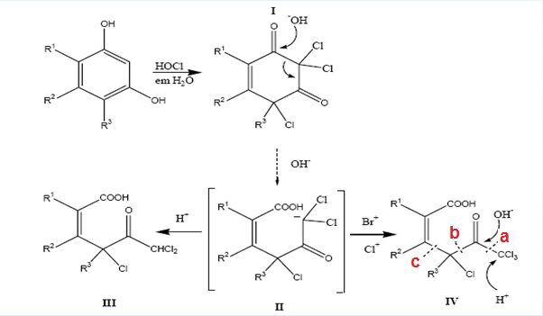
MECANISMO ILUSTRATIVO
Formação dos Trihalometanos
O composto utilizado na modelagem foi o resorcinol
A oxidação pelo ácido hipocloroso (HOCl) ocorre clivagem da molécula em A.

Slide 9
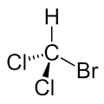
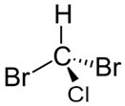
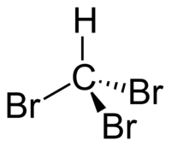
COMPOSTOS ANALISADOS
Os Trihalometanos
Triclorometano (Clorofórmio)
Bromodiclorometano
Dibromoclorometano
Tribromometano (Bromofórmio)

Slide 10
CLOROAMONIAÇÃO
Agente Desinfetante
Após a descoberta da presença de trihalometanos nas redes de abastecimento, verificou-se que a aplicação da amônia em conjunto com o cloro reduzia a formação destes compostos (WHITE, 1999).
As cloraminas são formadas pela reação do ácido hipocloroso e amônia, são reações instantâneas e depende do pH, de acordo com as equações:
NH_{3 (aq.)} + HOCl _{(aq.)} NH₂Cl _{(aq.)} + H₂O (monocloramina) (eq.1)
NH₂Cl _{(aq.)} + HOCl _{(aq.)} NHCl_{2 (aq.)} + H₂O (dicloramina) (eq.2)
NHCl_{2 (aq.)} + HOCl _{(aq.)} NCl_{3 (aq.)} + H₂O (tricloramina) (eq.3)
As monocloraminas podem ser utilizadas como desinfetante secundário para manutenção de residual na rede de distribuição da água, devido à sua estabilidade e persistência, por reduzir em até 80% a quantidade de sub-produtos da desinfecção.

Slide 11
METODOLOGIA
Amostragem Coleta.
Durante um o período de janeiro de 2017 a dezembro de 2017, foram realizadas mensalmente coletas de água tratada nas saídas das estações de tratamentos da SANASA.
Saídas das ETAs;
ETA 1 e 2;
ETA 3 e 4;
ETA Capivari.
Pontos de Rede;
Ponto 1: Rua Beato Marcelino Champagnato, 187,Jd São Vicente (ETA 1/2).
Ponto 2: Rua Hermantino Coelho, 758, Mansões Sto. Antônio (ETA 3/4).
Ponto 3: Av. Suassuna, 325, Vila Aeroporto (ETA Capivari).
Utilizado garrafas de PTFE com tampas rosqueáveis de capacidade de 500mL, contendo agente desclorante: ácido ascórbico (1g) e tiossulfato de sódio (0,1g).

Slide 12
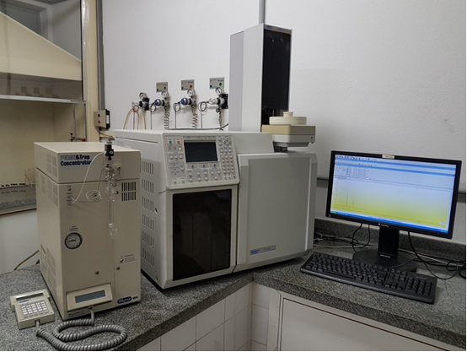
METODOLOGIA
Cromatógrafo Gasoso (CG / ECD).
Modelo CP 3800 Varian com extrator via PURGE AND TRAP.
Composição:
Gás de arraste
Controle de fluxo
Injetor
Forno
Coluna
Detector – ECD
Sistema de dados

Slide 13
METODOLOGIA
Procedimento Análise:
volume de injeção da amostra de 5 ml, no extrator;
coluna capilar VA-5 (filme de 0,25 µm com 5 % de fenil e 95% polimetilsiloxana) com dimensões 30 m x 0,25 mm;
fluxo de 0,5 mL/min de nitrogênio ultra puro.
Programação de temperatura da coluna:
inicial com 35 ºC durante 10 min;
rampa de 4 ºC/min até 110 ºC;
rampa de 20 ºC/min até 175 ºC.
A temperatura do injetor permaneceu em 275 ºC e a do detector em 300 ºC.
Cada análise tem um tempo de duração de 32 minutos.
Adaptado do Standard Methods (AWWA, 2012).
Na preparação desta curva de calibração externa, foram adotados padrões certificados Accustandart M-501-10X-PAK (2.0 mg/mL).

Slide 14
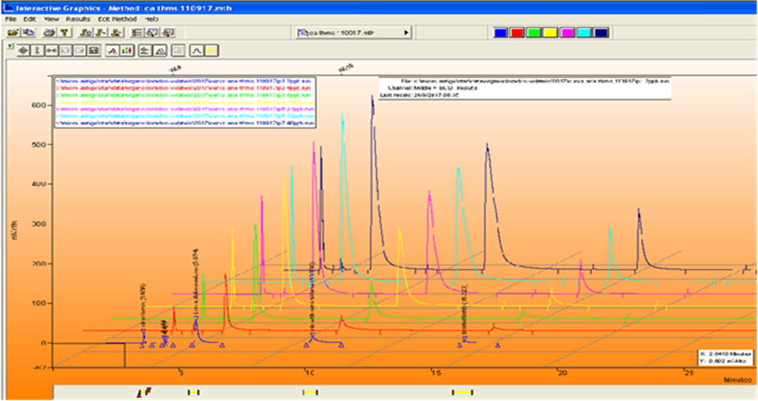
CROMATOGRAMAS PADRÕES
Cromatogramas sobrepostos obtidos na preparação da curva de calibração dos THMs
Concentrações: 2ppb, 4ppb, 8ppb,16ppb, 24ppb e 32ppb dos constituintes.

Slide 15
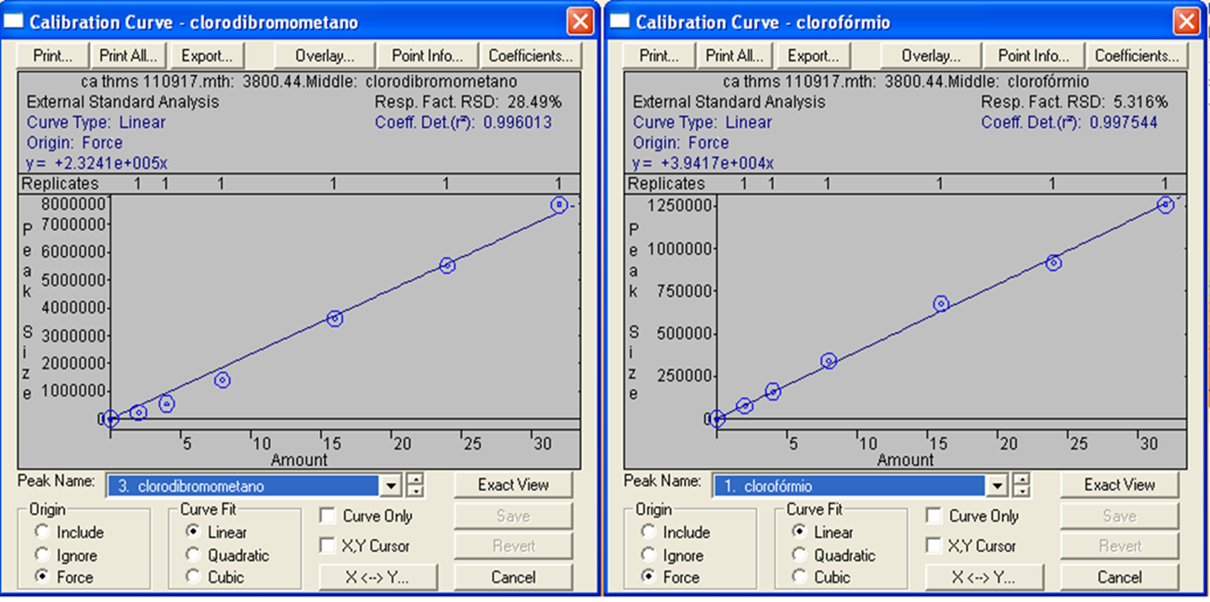
CURVA DE CALIBRAÇÃO
Resposta do CG versus concentração para gerar a curva de calibração: Clorodibromometano e Clorofórmio.

Slide 16
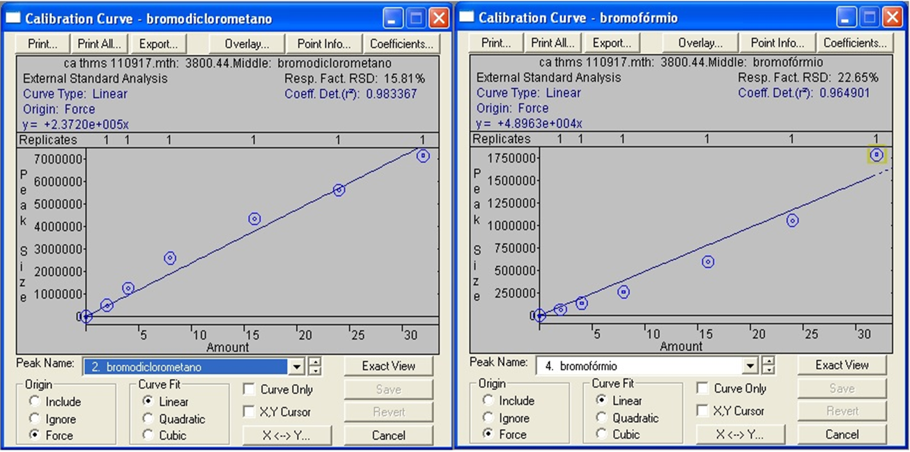
CURVA DE CALIBRAÇÃO
Resposta do CG versus concentração para gerar a curva de calibração: Bromodiclorometano e Bromofórmio.

Slide 17
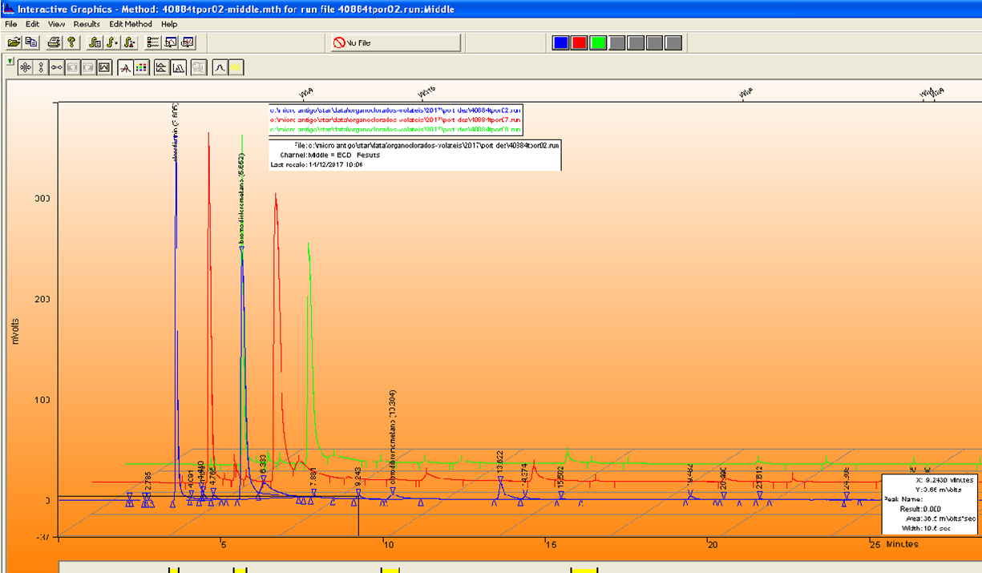
RESULTADOS
Cromatogramas sobrepostos obtidos na análise de amostras
ETA 1 e 2
ETA 3 e 4
ETA Capivari.

Slide 18
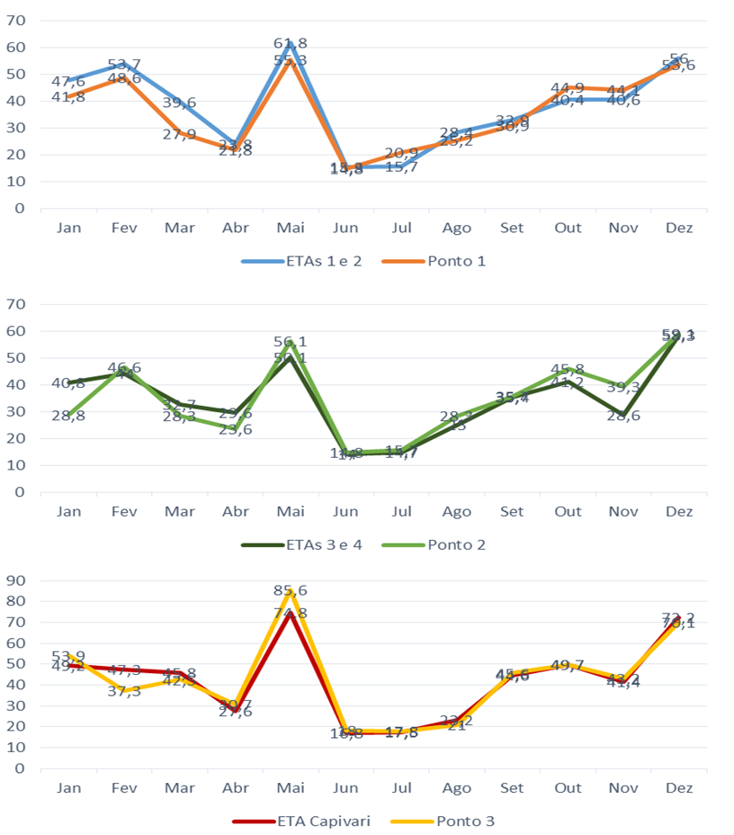
RESULTADOS ANUAIS
THMs Totais
Concentração Trihalometanos totais (µg/L), amostras realizadas durante o ano de 2017.
Pontos de coleta:
ETAs 1 e 2
Ponto 1
ETAs 3 e 4
Ponto 2
ETA Capivari
Ponto 3

Slide 19
CONCLUSÃO
Através dos resultados obtidos no monitoramento do teor de TTHM na água tratada, conclui-se:
O processo de desinfecção por cloroamoniação proporciona uma formação de THM dentro do VMP estabelecido no anexo XX da Portaria de Consolidação N°. 5 de 2017. Cabe ressaltar que os valores encontrados, tanto nas estações de tratamento da SANASA quanto na rede, durante a distribuição de água, não apresentaram valores de THM acima do permitido nesta Portaria, para o qual é de 100µg/L de TTHM.
O método cromatográfico (CG/ECD) aplicado com extração via PURGE AND TRAP, com calibração externa com padrões certificados foi considerado eficiente na identificação dos TTHM.
Este método é aplicado mensalmente nas rotinas de análises no Laboratório Central da SANASA para avaliação do padrão de qualidade da água tratada e distribuída.

Slide 20
REFERÊNCIAS BIBLIOGRÁFICAS
AMERICAN WATER WORKS ASSOCIATION (AWWA). Standard Methods for the examination of Water and Wastewater. 22ª ed. Washington: American Public Health Association, 2012.
BRASIL, Ministério da Saúde, Portaria de Consolidação nº5 de 2017- Ações e Serviços de Saúde - Seção II do Capítulo V, Art.129 (Anexo XX – Do Controle e da Vigilância da Qualidade da Água para o Consumo Humano e seu Padrão de Potabilidade – Origem: Portaria MS/GM 2.914/2011.
HILDESHEIM, M. E. et al. Drinking water source and chlorination by-products II. Risk of colon and rectal cancers. Epidemiology, 1998 v.9, n.1, 29-35.
SKOOG, D. A; HOLLER, F. J; NIEMAN, T. A. (2006) Princípios de análise instrumental, [Porto Alegre], Bookman, 2006
DI BERNARDO, L; DANTAS, A.D.B.; (2005) Métodos e técnicas de tratamento de água. [São Carlos]: v. 2, RIMA, 2000, p.1151-1312.

Slide 21
Obrigado!

Slide 22
AUDINEI SILVA DA ROCHA
Agente Técnico Saneamento III / Analista laboratório
Tel. +55 (19) 37355409 – Audinei.rocha@folha.com.br

